Slide 1
컴퓨터공학과 20194111 최민규
+
실습 과제 6-2:
이더넷, Wireshark 실습 예제
컴퓨터 네트워크

Slide 2
컴퓨터공학과 20194111 최민규
+
과제 내용
특정 웹 사이트 방문 패킷을 캡처한 후 이더넷 프레임 및 동작 분석
실습 순서 브라우저의 캐시를 지움 Explore의 경우 도구->인터넷 옵션->삭제 Wireshark 캡처 시작 특정 웹 사이트 방문 Wireshark 중지, 패킷 분석
질문에 응답하여 캡처된 이더넷 프레임 및 동작 분석 실습

Slide 3
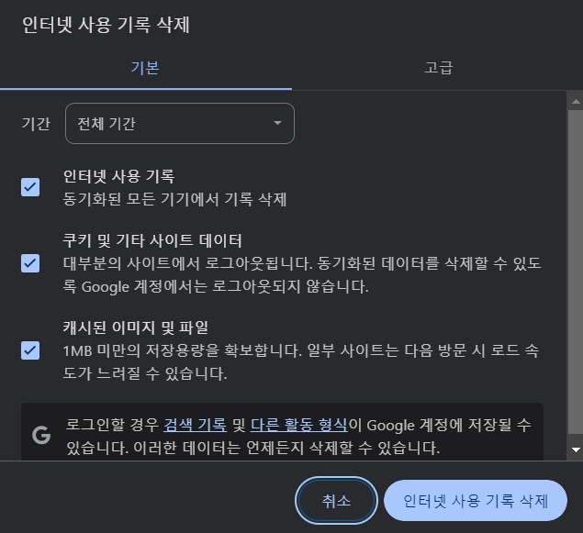
컴퓨터공학과 20194111 최민규
+
캐시 삭제
과제 수행 전 Chrome의 캐시 삭제.

Slide 4

컴퓨터공학과 20194111 최민규
+
활용 임의의 사이트 – amazon.com
사이트의 IP주소: 54.239.28.85

Slide 5
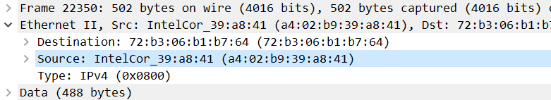
컴퓨터공학과 20194111 최민규
+
HTTP GET 메시지, 응답 메시지의 Time, Length 확인.
본인의 컴퓨터에서 보낸 첫번째 HTTP GET 메시지의 Time은 228, Length는 502
서버에서 첫 응답 HTTP 메시지의 Time은 229, Length는 217.
-> 동일 Time과 Length를 가지는 이더넷 프레임을 살펴보면 됨.
Q1 - 5. HTTP GET 메시지가 포함된 이더넷 프레임
Time = 228, Length = 502
컴퓨터에서 보낸 HTTP GET 메시지를 포함하는 이더넷 프레임.

Slide 6
컴퓨터공학과 20194111 최민규
+
Q1. 본인의 컴퓨터의 48 비트 이더넷 주소는?
HTTP GET 메시지는 본인의 컴퓨터에서 출발한다.
따라서, 이더넷 프레임의 출발 주소가 컴퓨터의 48 비트 이더넷 주소에 해당한다.
본인의 컴퓨터의 48 비트 주소: (a4:02:b9:39:a8:41)

Slide 7
컴퓨터공학과 20194111 최민규
+
Q2. 이더넷 프레임에서 48 비트 목적지 주소는?
이더넷 프레임에서 48 비트 목적지 주소: (72:b3:06:b1:b7:64)
Q3. 위 목적지 주소가 본인 방문한 웹 서버의 이더넷 주소인가?,
웹 서버가 아니라면 위 목적지 주소의 장치는 무엇인가?
위 목적지 주소는
Dst 주소로 가기 위한 첫번째 홉 라우터의 물리적 주소를 나타낸다.

Slide 8

컴퓨터공학과 20194111 최민규
+
Q4. 2바이트 프레임 타입 필드의 16진수 값은?
2바이트 프레임 타입 필드의 16진수 값은 0x0800 이다.
Q5. 이더넷 프레임 시작에서 "GET"의 G 까지의 바이트 수는?
“GET”의 G까지의 바이트 수는
16*3+6 = 54 (byes).

Slide 9
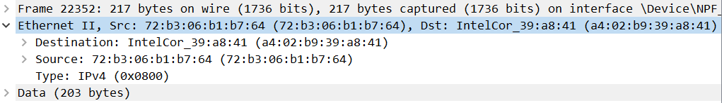
컴퓨터공학과 20194111 최민규
+
HTTP GET 메시지, 응답 메시지의 Time, Length 확인.
본인의 컴퓨터에서 보낸 첫번째 HTTP GET 메시지의 Time은 228, Length는 502
서버에서 첫 응답 HTTP 메시지의 Time은 229, Length는 217.
-> 동일 Time과 Length를 가지는 이더넷 프레임을 살펴보면 됨.
Q6 - 10. HTTP 응답 메시지가 포함된 이더넷 프레임
Time = 229, Length = 217
컴퓨터에서 보낸 HTTP 응답 메시지를 포함하는 이더넷 프레임.

Slide 10
컴퓨터공학과 20194111 최민규
+
Q6. 이더넷 프레임의 출발지 주소는?
이더넷 프레임의 출발지 주소는 72:b3:06:b1:b7:64 이다.
Q7. 위 출발지 주소가 본인 컴퓨터 또는 방문한 웹 서버의 이더넷 주소인가? 둘 다 아니라면 위 출발지 주소의 장치는 무엇인가?
앞의 HTTP GET 메시지에서의 Dst 주소로 가기 위한 첫번째 홉 라우터의 물리적 주소를 나타낸다.

Slide 11
컴퓨터공학과 20194111 최민규
+
Q8. 이더넷 프레임의 목적지 주소는?
이 주소가 본인의 컴퓨터의 이더넷 주소인가?
이더넷 프레임의 목적지 주소는 (a4:02:b9:39:a8:41) 이다.
앞의 Q1에서 확인 했던 본인의 컴퓨터 이더넷 주소 (a4:02:b9:39:a8:41)와 동일하므로, 이 주소가 본인의 컴퓨터 이더넷 주소가 맞다.
Q9. 2바이트 프레임 타입 필드의 16진수 값은?
2바이트 프레임 타입 필드의 16진수 값은 0x0800 이다.

Slide 12
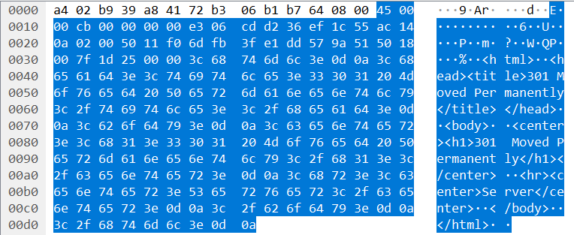
컴퓨터공학과 20194111 최민규
+
Q10. 이더넷 프레임 시작에서 "OK"의 O까지의 바이트 수는?
이더넷 프레임에서는 “OK”를 찾을 수 없었다.

